Slide 1
數位金融
Digital Finance
李永銘 博士
國立陽明交通大學 資訊管理研究所教授

Slide 2
課程宗旨 Purpose of the Course
資訊科技與互聯網革命性改變了生活與經濟活動，本課程將介紹互聯網所驅動的典範商業模式與金融創新。在此課程，藉由理論學習與案例討論，同學將可了解當前資訊科技趨勢，學習互聯網在商業與金融上服務創新與價值創造。

Slide 3
課程大綱 Outline of the Course
資訊科技與金融創新:行動、社群、大數據、物聯網、區塊鏈
網路經濟與商業模式: 行動經濟、平台經濟、共享經濟
第一章 數位金融創新
第二章 第三方信任與支付機制
第三章 區塊鏈信任與智慧合約
第四章 智慧信評
第五章 智慧理財
第六章 群眾募資
第七章 P2P 借貸
第八章 保險科技
第九章 虛擬貨幣
第十章 數位銀行
第十一章 電商金融

Slide 4

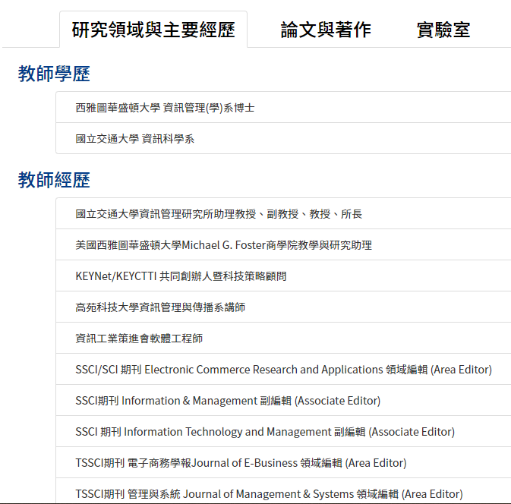
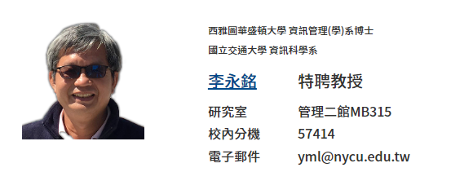
老師簡介
https://www.iim.nycu.edu.tw/teacher/Li-Yung-Ming

Slide 5
課程活動
內容講解
案例分享
學習測驗
專題報告

Slide 6
評分
課堂參與(10%)
案例分享(30%)
專案報告(30%)
學期測驗 (30%)

